Slide 1

SQL Server 2005系统管理与应用开发

Slide 2
《SQL Server 2005系统管理与应用开发》视频培训课程
第9讲：服务器参数配置与优化

Slide 3
第9讲：服务器参数配置与优化
（1）常规参数
（2）内存参数
（3）处理器参数
（4）安全性参数
（5）连接参数
（6）数据库设置参数
（7）高级参数
（8）服务器配置参数优化

Slide 4
第9讲：服务器参数配置与优化
（1）常规参数

Slide 5
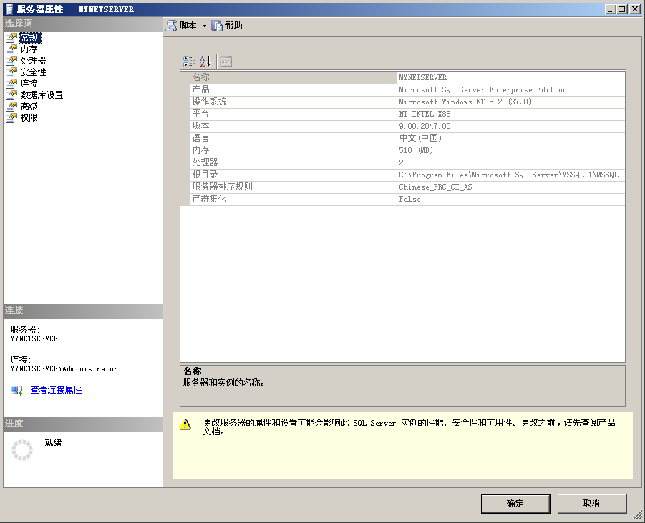
第9讲：服务器参数配置与优化
（1）常规参数
  到底是什么名称？

Slide 6
第9讲：服务器参数配置与优化
（2）内存参数

Slide 7
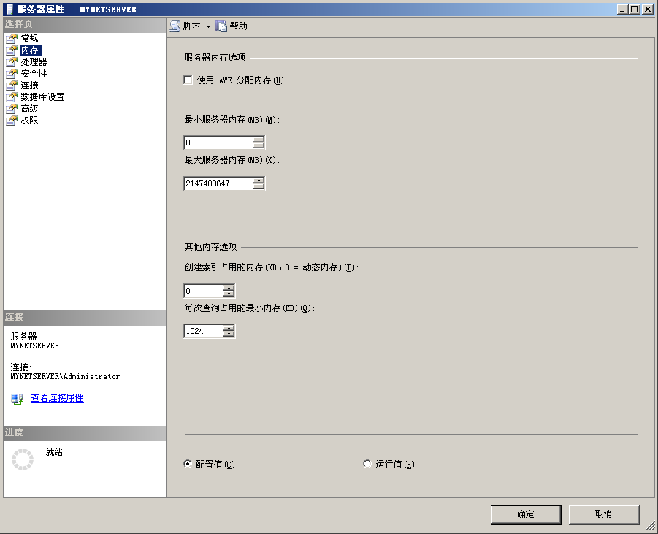
第9讲：服务器参数配置与优化
（2）内存参数
  常见内存参数的含义

Slide 8
第9讲：服务器参数配置与优化
（3）处理器参数

Slide 9
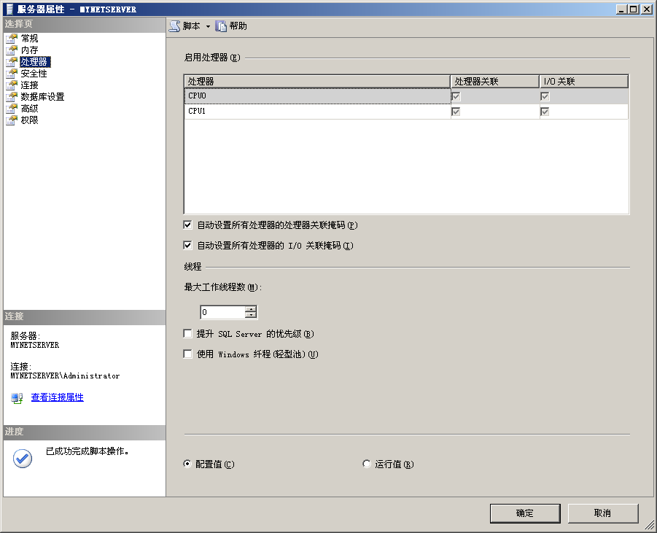
第9讲：服务器参数配置与优化
（3）处理器参数
  处理器关联掩码
  处理器的I/O关联掩码

Slide 10
第9讲：服务器参数配置与优化
（4）安全性参数

Slide 11
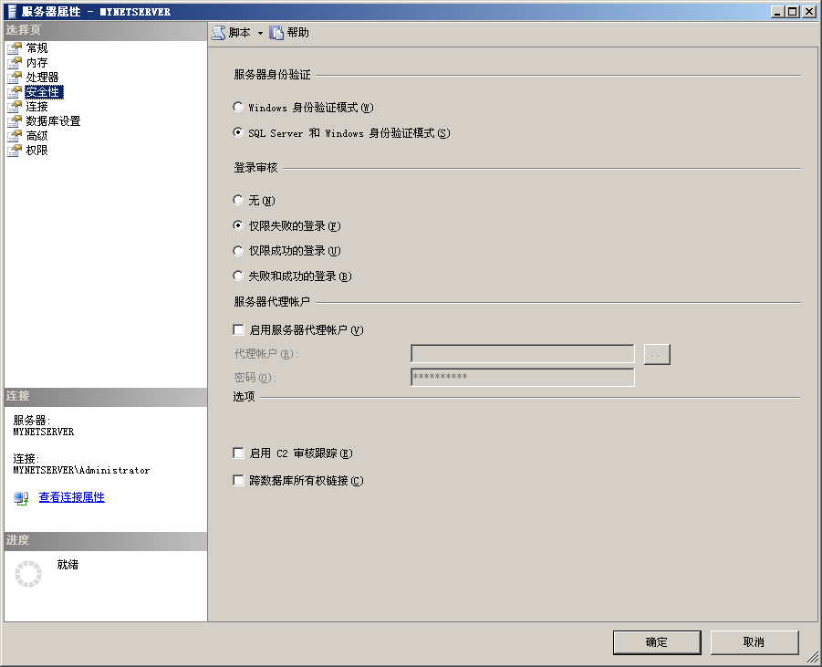
第9讲：服务器参数配置与优化
（4）安全性参数
  身份验证模式
  登录审核

Slide 12
第9讲：服务器参数配置与优化
（5）连接参数

Slide 13
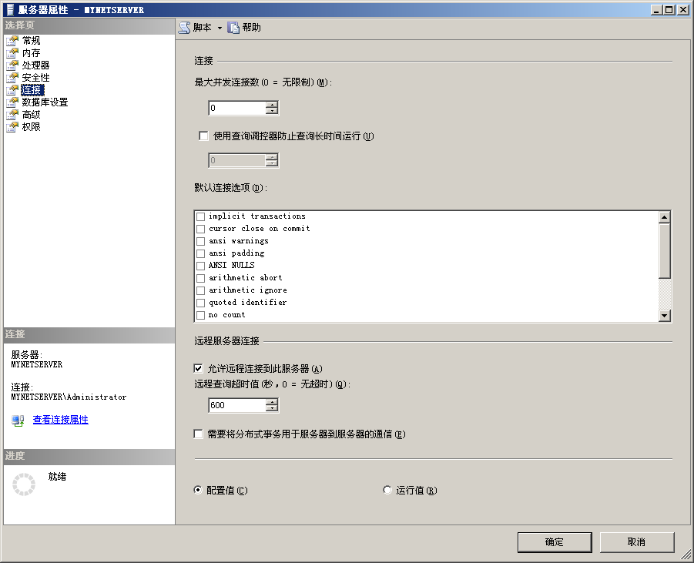
第9讲：服务器参数配置与优化
（5）连接参数
  远程连接开启
  连接选项配置

Slide 14
第9讲：服务器参数配置与优化
（6）数据库设置参数

Slide 15
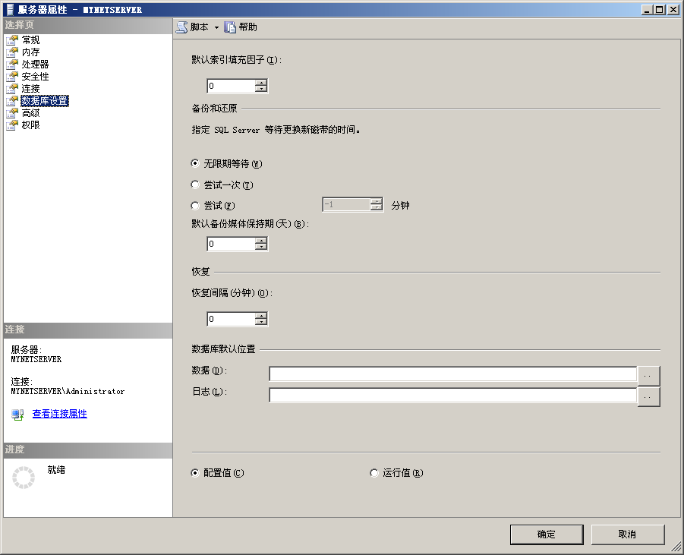
第9讲：服务器参数配置与优化
（6）数据库设置参数
  填充因子
  文件路径

Slide 16
第9讲：服务器参数配置与优化
（7）高级参数

Slide 17
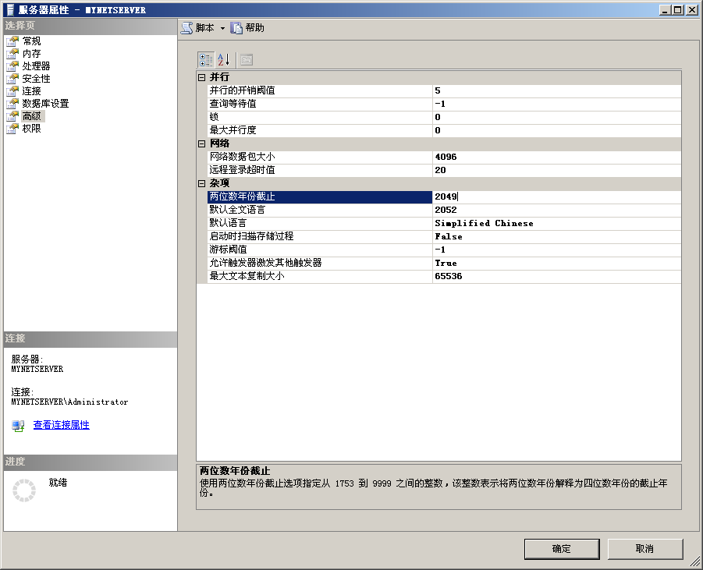
第9讲：服务器参数配置与优化
（7）高级参数
  并行
  网络

Slide 18
第9讲：服务器参数配置与优化
（8）服务器配置参数优化

Slide 19
第9讲：服务器参数配置与优化
（8）服务器配置参数优化
  CPU资源调度模式设置为“后台服务”；
  是否提升优先级；
  恢复间隔参数；
  索引填充因子参数；
  页面交换文件与数据库文件的存储；
  用户数据库的参数；
  用户数据库的恢复模式；
  文件的分离存储及文件组的采用。

